Slide 1
Выбор будущей профессии
Выполнила:
Филиппова Татьяна Александровна
Руководители:
Саловская Наталья Сергеевна
Драп Людмила Стальевна
МБОУ СОШ № 53 г.Брянска
2013г

Slide 2

Актуальность выбранной темы.
Проблема выбора:
Кем стать?
На что ориентироваться при выборе профессии?
Возможность трудоустройства
Заработная плата
Где узнать о состоянии рынка труда?
Престиж и популярность профессии
Родители
Интернет
Друзья
Пойти по стопам родителей
Сделать выбор “за компанию” с друзьями
Сделать хобби своей профессией

Slide 3





Цели и задачи проекта
Цели проекта:
Составление рейтингов востребованных, популярных и высокооплачиваемых отраслей и профессий на рынке труда г.Брянска и Брянской области.
Выявление оптимальной отрасли и места будущей работы на основе сравнения наиболее высокооплачиваемых, популярных и востребованных профессий//отраслей.
Представление полученных результатов широкому кругу лиц через создание брошюры и веб-сайта.
Задачи проекта:
Провести социологический опрос среди учащихся 10-11 классов, выявить наиболее популярные профессии, узнать критерии их выбора.
Проследить динамику заработной платы по отраслям и профессиям.
Установить количество предложений рабочих мест по отраслям.
Представить полученные результаты с дополнениями в брошюре и на веб-сайте.

Slide 4

Этапы и методы работы
Название и основные задачи этапа | Период | Цель | Методы
Погружение в проект: | апрель-май 2012 г. | формирование начальных идей. | Изучение и описание проблемы Обобщение
Постановка целей работы; Определение задач;
Планирование деятельности: | май 2012 г январь 2013г. | получение нужных для работы данных. | Поиск, анализ, синтез, Обобщение полученного материала.
Поиск информации по теме; Исследование рынка труда г.Брянска Проведение анкетирования Анализ полученных сведений;
Осуществление деятельности по решению проблемы: | январь - февраль 2013 | оформление сведений в письменном виде. | Обобщение информации Синтез и группировка имеющегося материала,
Объединение данных; Отбор значимой информации; Представление имеющейся информации в печатном виде.
Итоги работы: | февраль 2013г. | применение знаний по теме. | Классификационный анализ Оценка
Создание практической части; Выполнение целей работы Сравнение содержания работы и начальных идей.

Slide 5

О проекте
Объект исследования
Учащиеся старшего звена школы (на примере учащихся 10-11 классов МБОУ СОШ № 53).
Предмет исследования
Возможность трудоустройства в г.Брянске, заработная плата по отраслям и профессиям.
Проектный продукт
Веб-сайт, профориентационные брошюры

Slide 6




Анкетирование 10-11 классов
Вы выбрали свою будущую профессию/сферу деятельности?
  Да, выбрал профессию (укажите) ______________________
  Нет, знаю только отрасль будущей работы (укажите) ________
  Нет, не определился
Какие факторы влияют на Ваш выбор?
  Заработная плата
  Интерес к данной профессии
  Популярность профессии в Вашей среде
  Иное (укажите) __________________________
Какие виды деятельности вас привлекают больше всего?
  Общение с людьми, оказание услуг
  Математический анализ, вычисления
  Управление приборами, механизмами
  Иное (укажите) __________________________

Slide 7



Результаты анкетирования
Соотношение мальчиков и девочек:
10 класс
11 класс
50% и 50%
56% и 44%
75% и 25%
46% и 54%
33% и 67%
46% и 54%
Знают профессию
Красный – девочки
Синий - мальчики
Знают отрасль
Количество неопределившихся

Slide 8



Критерии выбора учащимися будущих профессий
10 класс
Иное:
  востребованность на рынке труда
  карьерный рост
  способности к данной профессии
  возможность трудоустройства
11 класс

Slide 9

Рейтинг наиболее популярных отраслей и профессий:
10 класс
Медицина
Юрист
11 класс
Экономист
Медик
Общий
Медик
Переводчик
Военный
Переводчик
Программист
Переводчик
Инженер
Бухгалтер
Менеджер
Менеджер
Экономист
Военный
Программист
Менеджер
Рейтинг востребованных отраслей и профессий:

Slide 10

Отрасли
Здравоохранение
Торговля
Управление
Строительство
Транспорт
Информационные технологии
Юриспруденция
Маркетинг
Производство
Финансы
Фармацевт
Врач-терапевт
Медсестра
Врач-стоматолог
Аналитик
Экономист
Трейдер
Кассир
Продавец
Промоутер
Мерчендайзер
Менеджер -логистик
Директор
Офис-менеджер
HR-менеджер
Ассистент
Каменщик
Арматурщик
Сантехник
Техник строй. оборудования
Водитель
Фасовщик
Грузчик
Механик
Программист
Оператор
Системный администратор
ВЕБ дизайнер
Адвокат
Юрисконсульт
Помощник адвоката
Нотариус
Бренд-менеджер
Супервайзер
Арт -дизайнер
Копирайтер
Инженер -технолог
Энергетик
Сварщик
Токарь
Монтажник

Slide 11

Динамика зарплат. Строительство
Средняя зарплата в отрасли: 31 тыс. руб.
Самая высокооплачиваемая профессия отрасли: каменщик (средняя зарплата 45 тыс. руб.)
Самая стабильная профессия отрасли: сантехник (средняя зарплата 14 тыс. руб.)
Самая нестабильная профессия отрасли: арматурщик (средняя зарплата 37 тыс.руб.);
Положительная динамика : монтажник (средняя зарплата 29 тыс. руб.);
Особенности динамики заработной платы:
одна из самых высокооплачиваемых отраслей
период нестабильности заработной платы в отрасли в целом: август-декабрь;
период роста зарплат: август-сентябрь;

Slide 12

Динамика зарплат. Здравоохранение
Средняя зарплата в отрасли: 23 тыс. руб.
Самая высокооплачиваемая профессия отрасли: врач-терапевт (средняя зарплата 30 тыс. руб.)
Самая стабильная профессия отрасли: медсестра (средняя зарплата 23 тыс. руб.) ;
Самая нестабильная профессия отрасли: врач-стоматолог (средняя зарплата 23 тыс.руб.);
Особенности динамики заработной платы:
одна из самых нестабильных отраслей в плане заработной платы;
период роста зарплат: август-сентябрь;
Период спада заработной платы: сентябрь-октябрь;

Slide 13

Динамика зарплат. Финансы.
Средняя зарплата в отрасли: 21 тыс. руб.
Самая высокооплачиваемая профессия отрасли: экономист (средняя зарплата 26 тыс. руб.)
Самая стабильная профессия отрасли: кассир (средняя зарплата 19 тыс. руб.)
Самая нестабильная профессия отрасли: экономист (от 22 тыс.руб. до 30 тыс.руб.);
Самая низкооплачиваемая: аналитик (средняя зарплата 18 тыс. руб.);
Особенности динамики заработной платы:
Период наибольшей нестабильности заработной платы в отрасли в целом: июнь – август.
Одна из самых стабильных отраслей.

Slide 14

Динамика зарплат. Транспорт
з/п в
тыс. руб.
Средняя зарплата в отрасли: 25 тыс. руб.
Самая высокооплачиваемая профессия отрасли: водитель (в среднем 32 тыс. руб.)
Самая стабильная профессия отрасли: фасовщик (средняя зарплата 20 тыс. руб.)
Самая нестабильная профессия отрасли: механик (средняя зарплата 32 тыс.руб.);
Положительная динамика : водитель (от 28 тыс. руб. до 37 тыс. руб.);
Особенности динамики заработной платы:
одна из самых высокооплачиваемых отраслей;
слабое колебание заработных плат профессий в отрасли;
период нестабильности заработной платы в отрасли в целом: август-январь;
период роста зарплат: август-сентябрь;
период спада заработной платы: май-июнь

Slide 15

Динамика зарплат. Информационные технологии.
Средняя зарплата в отрасли: 23 тыс. руб.
Самая высокооплачиваемая профессия отрасли: программист (средняя зарплата 35 тыс. руб.)
Самая стабильная профессия отрасли: системный администратор (средняя зарплата 18 тыс. руб.)
Самая нестабильная профессия отрасли: ВЕБ дизайнер (средняя зарплата 21 тыс.руб.);
Самая низкооплачиваемая: оператор (средняя зарплата 18 тыс. руб.);
Особенности динамики заработной платы:
период нестабильности заработной платы в отрасли в целом: август-декабрь;
период роста зарплат: сентябрь-октябрь;
период спада заработной платы: ноябрь-декабрь, май-июнь.

Slide 16

Динамика зарплат. Управление.
Средняя зарплата в отрасли: 24 тыс. руб.
Самая высокооплачиваемая профессия отрасли: директор (средняя зарплата 39 тыс. руб.)
Самая стабильная профессия отрасли: ассистент (средняя зарплата 22 тыс. руб.)
Самая нестабильная профессия отрасли: HR-менеджер (средняя зарплата 20 тыс.руб.);
Отрицательная динамика : ассистент (с 25 тыс. руб. до 16 тыс. руб.);
Особенности динамики заработной платы:
период нестабильности заработной платы в отрасли в целом: май-июнь, август-октябрь;
период роста зарплат: сентябрь-октябрь;

Slide 17

Динамика зарплат. Производство.
Средняя зарплата в отрасли: 36 тыс. руб.
Самая высокооплачиваемая профессия отрасли: сварщик (средняя зарплата 43 тыс. руб.)
Самая стабильная профессия отрасли: токарь (средняя зарплата 37 тыс. руб.)
Самая нестабильная профессия отрасли: инженер-технолог (средняя зарплата 38 тыс.руб.);
Особенности динамики заработной платы:
одна из самых высокооплачиваемых отраслей
самая нестабильная отрасль
период спада заработной платы: октябрь - ноябрь;

Slide 18

Динамика зарплат. Маркетинг.
Средняя зарплата в отрасли: 19 тыс. руб.
Самая высокооплачиваемая профессия отрасли: супервайзер (средняя зарплата 28 тыс. руб.)
Самая стабильная профессия отрасли: копирайтер (средняя зарплата 13 тыс. руб.)
Самая нестабильная профессия отрасли: бренд-менеджер (средняя зарплата 18 тыс.руб.);
Отрицательная динамика : арт-дизайнер (средняя зарплата 16 тыс. руб.);
Особенности динамики заработной платы:
период роста зарплат: май-июнь;
самая востребованная отрасль на рынке труда г. Брянска;
период спада заработной платы: август-сентябрь.

Slide 19
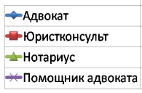
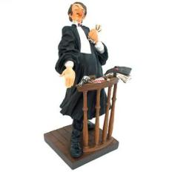
Динамика зарплат. Юриспруденция.
Средняя зарплата в отрасли: 23 тыс. руб.
Самая высокооплачиваемая профессия отрасли: адвокат (средняя зарплата 28 тыс. руб.)
Самая стабильная профессия отрасли: нотариус (средняя зарплата 28 тыс. руб.)
Самая нестабильная профессия отрасли: юрисконсульт (средняя зарплата 21 тыс.руб.);
Самая низкооплачиваемая профессия : помощник адвоката (в среднем 13 тыс. руб.);
Особенности динамики заработной платы:
период нестабильности заработной платы в отрасли в целом: август-декабрь;
период роста зарплат: август-сентябрь;
период спада заработной платы: май-июнь; сентябрь –октябрь.

Slide 20

Динамика зарплат. Торговля.
з/п в
тыс. руб.
Средняя зарплата в отрасли: 18 тыс. руб.
Самая высокооплачиваемая профессия отрасли: менеджер - логистик (средняя зарплата 22 тыс. руб.)
Самая стабильная профессия отрасли: мерчендайзер (средняя зарплата 17 тыс. руб.)
Самая нестабильная профессия отрасли: продавец (средняя зарплата 17 тыс.руб.);
Особенности динамики заработной платы:
одна из самых востребованных отраслей;
период нестабильности заработной платы в отрасли в целом: май-июнь;
период роста зарплат: октябрь-ноябрь;
период спада заработной платы: ноябрь – декабрь.

Slide 21

Рейтинг самых высокооплачиваемых отраслей :
Гуманитарный цикл
Управление (24 тыс. руб. в месяц)
Технический цикл
Производство (36 тыс. руб. в месяц)
Строительство (31 тыс. руб. в месяц)
Общий
Производство (36 тыс. руб. в месяц)
Юриспруденция (23 тыс. руб. в месяц)
Маркетинг (19 тыс. руб. в месяц)
Торговля (19 тыс. руб. в месяц)
Транспорт (25 тыс. руб. в месяц)
Информационные технологии (23 тыс. руб. в месяц)
Строительство (31 тыс. руб. в месяц)
Транспорт (25 тыс. руб. в месяц)
Управление (24 тыс. руб. в месяц)
Информационные технологии (23 тыс. руб. в месяц)

Slide 22

Рейтинг самых высокооплачиваемых профессий :
Каменщик (45 тыс.руб. в месяц)
Сварщик (43 тыс.руб. в месяц)
Инженер (38 тыс.руб. в месяц)
Директор (38 тыс.руб. в месяц)
Арматурщик (37 тыс.руб. в месяц)
Токарь (37 тыс.руб. в месяц)
Программист (35 тыс.руб. в месяц)
Водитель (32 тыс.руб. в месяц)
Механик (32 тыс.руб. в месяц)
Врач-терапевт (30 тыс.руб. в месяц)
Адвокат (28 тыс.руб. в месяц)

Slide 23


Оптимальные отрасли и места будущей работы
Отрасли:
Производство
Информационные технологии
Здравоохранение
Высокооплачиваема (1 место в рейтинге- 36 тыс.руб. )
Востребована ( 4 место в рейтинге )
НО!!! Непопулярна
Популярна (4 место рейтинга)
Востребована (3 место рейтинга)
Средняя зарплата (23 тыс.руб)
Популярна (1 место в рейтинге)
Средняя зарплата (23 тыс. руб.)
НО!!! Не востребована
Торговля
НО!!
Низкая зарплата
(18 тыс.руб.)
Юриспруденция
Маркетинг
Финансы
Строительство
Управление
Транспорт

Slide 24
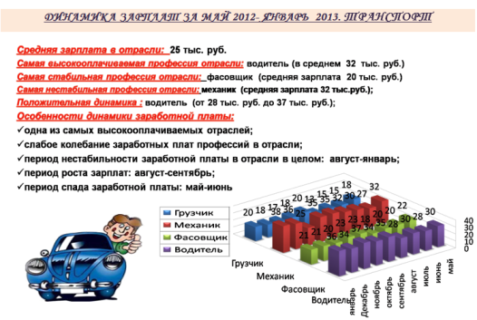
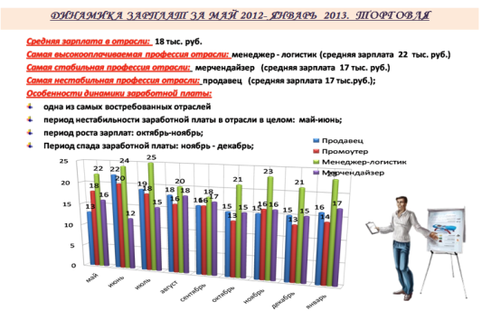
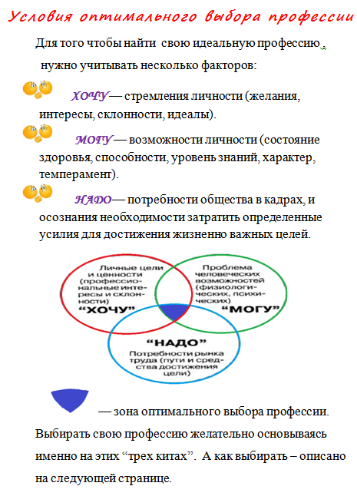



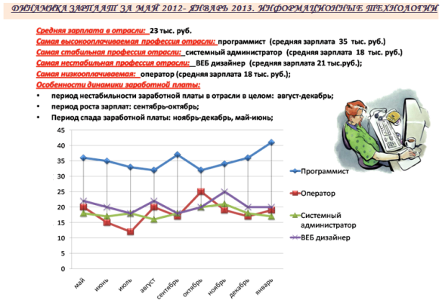
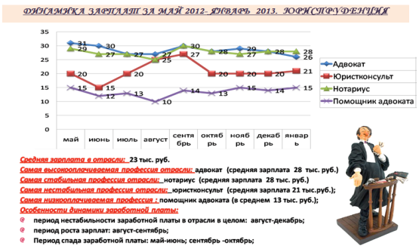
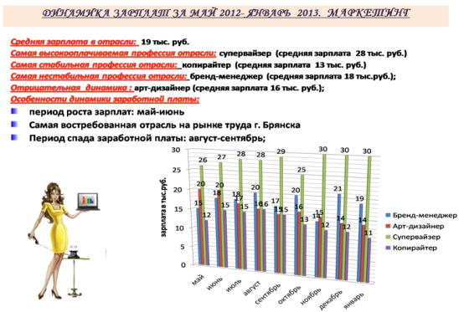
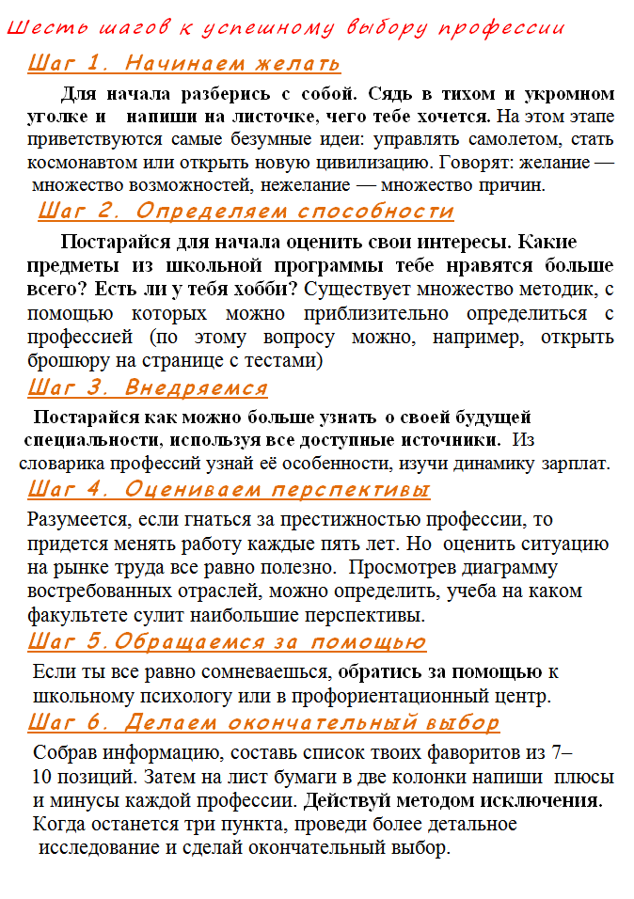
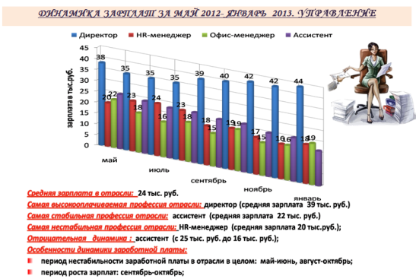
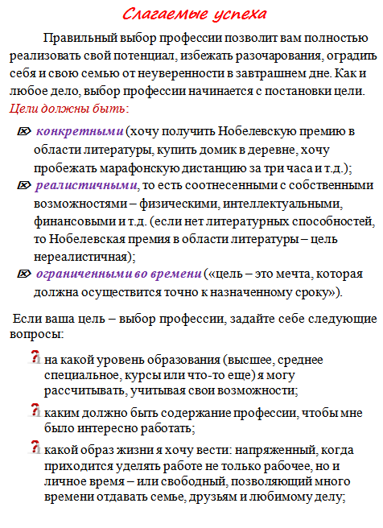
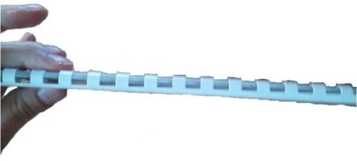
Создание брошюры

Slide 25

Создание брошюры
Содержание:
Условия оптимального выбора профессии (факторы при выборе профессии)
Слагаемые успеха (определение целей своей будущей работы)
Шесть шагов к успешному выбору профессии (последовательность действий)
Статистика рынка труда (включает в себя разделы интернет ‒исследований и выводы)
Тесты на профориентацию (+ссылки на тесты в интернете)
Словарь профессий
Смета:
Материал | Кол-во | Стоимость | Итого
Шарнир-крепление | 1 | 20 руб. | 20 руб.
Листы формата А5 | 22 | 2 руб. | 44 руб.
Твердый прозрачный файл | 1 | 4 руб. | 4 руб.
 |  | Всего | 68
Расходы на наш класс:
руб.
Расходы на старшее звено школы:
руб.

Slide 26


Создание сайта
rabota3232.ucoz.ru
Тезисы создания сайта:
донесение информации до более широкой аудитории;
отсутствие затрат на печать (по сравнению с брошюрой);
понятное и интересное представление результатов исследований;
возможность внесения каких-либо изменений через форму «Обратная связь»;
Результаты исследова-ний
Динами-ка зарплат
Школьные исследования
Шесть шагов к успеху
Особен-ности отраслей
Тесты на профори-ентацию
Обрат-ная связь

Slide 27
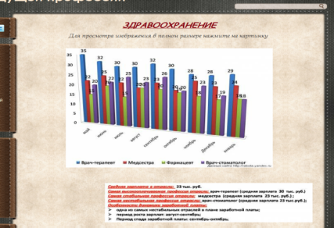
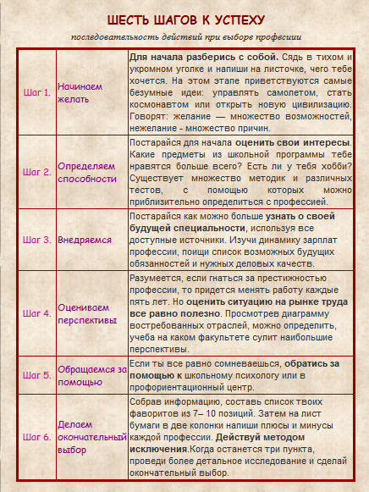
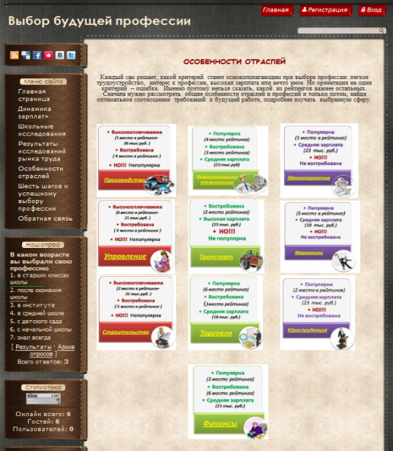
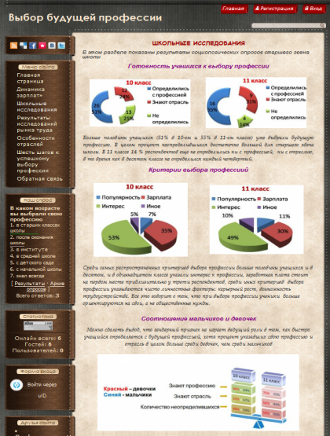
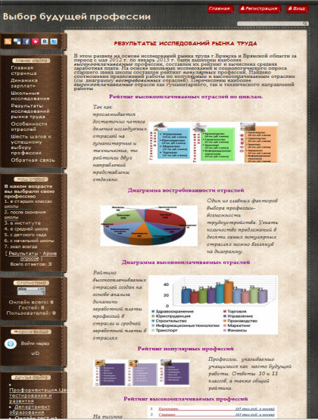
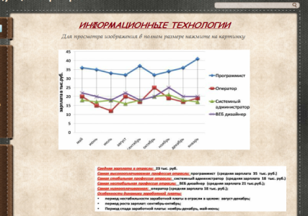
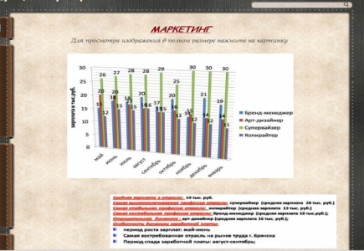
Страницы сайта.

Slide 28

Результаты проекта
На основе исследований рынка труда представлены такие особенности отраслей и профессий, как востребованность, средняя зарплата, высокооплачиваемость.
Результаты деятельности с дополнениями представлены в брошюре “Выбор будущей профессии”, которая используется при проведении классных профориентационных часов.
Для распространения полученных данных среди более широкого круга лиц в интернете создан сайт rabota3232.ucoz.ru, где представлены ключевые выводы работы.
Создан рейтинг высокооплачиваемости отраслей по гуманитарному и техническому циклам, диаграмма востребованности отраслей, рейтинг высокооплачиваемых профессий
Определены критерии выбора профессий, выделены наиболее популярные профессии и виды деятельности, определено влияние гендерного признака на готовность учащихся к выбору профессии.
На основе анализа рейтингов высокооплачиваемости, востребованности и популярности были выявлены сходные по своим особенностям отрасли.

Slide 29

Практическая значимость полученных результатов
В школьном цикле
уроки экономики
курс самоопределения
При выборе профессии
узнать состояние рынка труда на данный момент
посмотреть на что можно ориентироваться при выборе профессии
При составлении подобных справочников
создана единая база статистических данных рынка труда
уроки обществознания
разработана новая система методов исследования

